Slide 1
«Цель человечества лежит в его высших представителях. .. Человечество должно неустанно рождать великих людей -в этом, и ни в чем ином, состоит его задача». При этом неизбежно возникают вопросы: кто дает право лидеру руководить, почему одни управляют, а другие лишь исполняют
предписания».
Ф. Ницше

Slide 2
Групповая дифференциация и лидерство

Slide 3
1. Положение личности в группе.
2. Что такое «лидерство»?
3. Лидерские роли, стили лидерства.
4. Взаимоотношения в ученических коллективах.

Slide 4
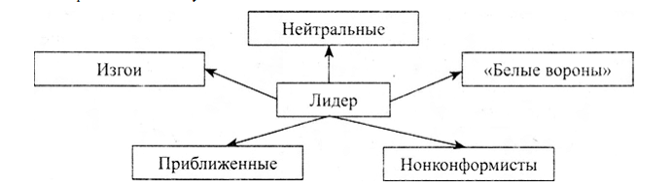

Slide 5
социометрический метод
звезды
лидеры
приятные
предпочитаемые
пренебрегаемые
изолированные
отверженные

Slide 6
критерии
• эмоциональные (симпатии и антипатии по поводу проведения досуга);
• деловые (проверка деловых качеств);
• личностные (качества товарища) и т. д.

Slide 7
Факторы, влияющие на дифференциацию в группе
• вид группы (формальная, неформальная);
• степень сплоченности;
• личностный состав;
• система ценностей и установок;
• полезные дела.

Slide 8
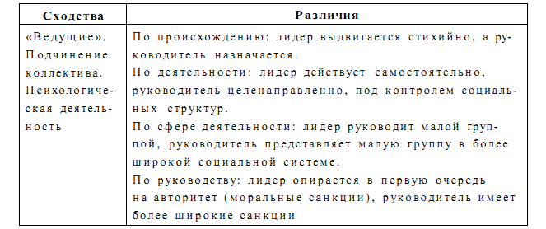
Что такое «лидерство»?
В переводе с английского языка «лидер» - ведущий,
В русском языке различают два понятия: лидер и руководитель.
Лидерство и руководство.

Slide 9
Лидерские роли, стили лидерства
работая с п. 3 § 36 и документом к параграфу, опишите лидерские роли согласно различным моделям классификации, работу предъявите наглядно.
работая с п. 4 § 36, опишите и проанализируйте стили лидерства, работу предъявите наглядно.

Slide 10
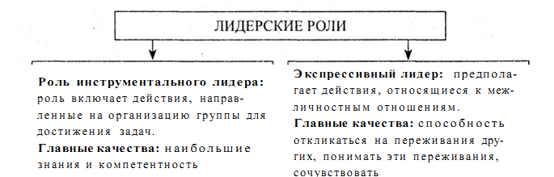

Slide 11
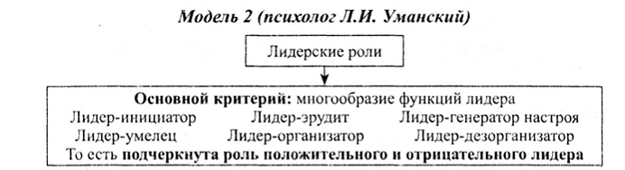
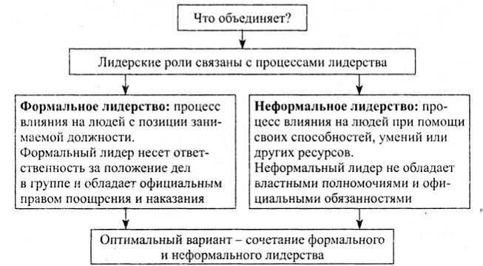

Slide 12
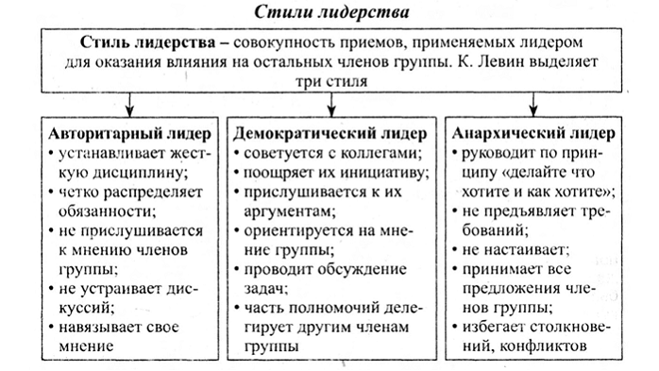

Slide 13
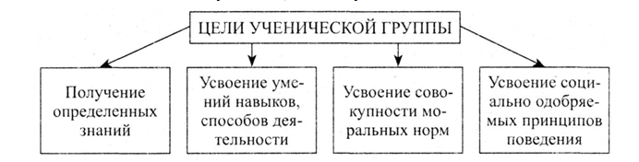
Взаимоотношения в ученических коллективах.
Любой класс представляет собой формальную малую группу, которая имеет:
• орган самоуправления;
• способность к самоорганизации;
• имеет основную цель, заданную обществом.

